Slide 1
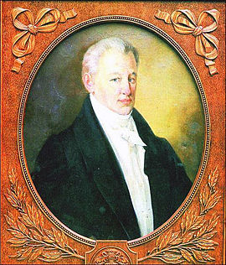
Український письменник, поет,
драматург, зачинатель сучасної
української літератури, громад-
ський діяч.
Підтримував зв'язки з декабрис-тами. Його поема «Енеїда» (1798) стала першим в українській літературі твором, написаним народною мовою.
Іва́н Петро́вич Котляре́вський

Slide 2
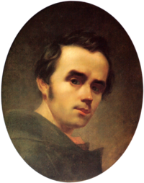
Український поет, письменник
(драматург,прозаїк), художник(живописець, гравер), громад
ський та політичний діяч.
Член Кирило-Мефодіївського братства.
Академік Імператорської академії мистецтв
Шевченко Тарас Григорович

Slide 3
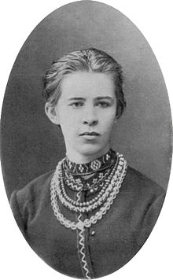
Українська письменниця, перекладач, культурний діяч. Писала у найрізноманітніших жанрах: поезії, ліриці, епосі, драмі, прозі, публіцистиці.
Також працювала в ділянці фольклористики (220 народних мелодій записано з її голосу) і брала активну участь в українському національному русі.
Ле́ся Украї́нка (справжнє ім'я: Лари́са Петрі́вна Ко́сач-Кві́тка)

Slide 4
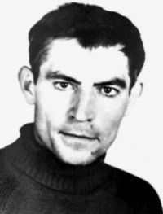
Український поет, перекладач,
прозаїк, літературознавець,
правозахисник.
Один із найактивніших пред-ставників українського культу-
рного руху шістдесятників.
Герой України.
Васи́ль Семе́нович Сту́с

Slide 7
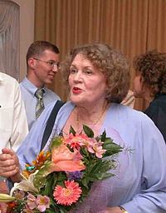
Українська письменниця-шістдесятниця, поетеса.
Лауреат Шевченківської премії (1987), Премії Антоновичів (1989), премії Петрарки (1994).
Лі́на Васи́лівна Косте́нко

